Slide 1




A. Informacje o zespole realizującym ćwiczenie
Nazwa przedmiotu: | Automatyka pojazdowa
Nazwa ćwiczenia: | Systemy aktywnego zawieszenia
Data ćwiczenia: | 2019-04-24
Czas ćwiczenia: | 08:00 – 09:30
Zespół realizujący ćwiczenie: | Katarzyna Wątorska Jacek Wójtowicz Bartłomiej Mróz

Slide 2
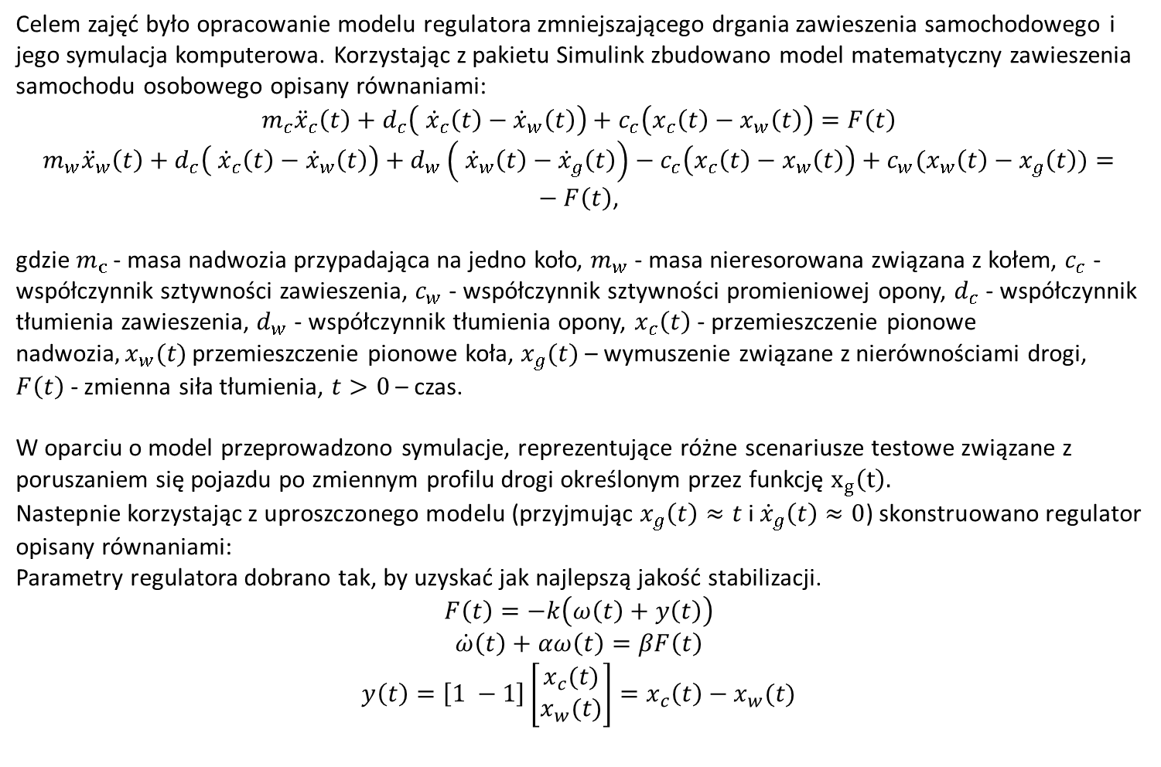
B. Sformułowanie problemu
Celem zajęć było opracowanie modelu regulatora zmniejszającego drgania zawieszenia samochodowego i jego symulacja komputerowa. Korzystając z pakietu Simulink zbudowano model matematyczny zawieszenia samochodu osobowego opisany równaniami:
$$m_{c}{\ddot{x}}_{c}\left(t\right)+d_{c}\left( {\dot{x}}_{c}\left(t\right)−{\dot{x}}_{w}\left(t\right)\right)+c_{c}\left(x_{c}\left(t\right)−x_{w}\left(t\right)\right)=F\left(t\right)$$
$m_{w}{\ddot{x}}_{w}\left(t\right)+d_{c}\left( {\dot{x}}_{c}\left(t\right)−{\dot{x}}_{w}\left(t\right)\right)+d_{w}\left( {\dot{x}}_{w}\left(t\right)−{\dot{x}}_{g}\left(t\right)\right)−c_{c}\left(x_{c}\left(t\right)−x_{w}\left(t\right)\right)+c_{w}(x_{w}\left(t\right)−x_{g}\left(t\right))=−F\left(t\right)$,
gdzie $m_{c}$ - masa nadwozia przypadająca na jedno koło, $m_{w}$ - masa nieresorowana związana z kołem, $c_{c}$ - współczynnik sztywności zawieszenia, $c_{w}$ - współczynnik sztywności promieniowej opony, $d_{c}$ - współczynnik tłumienia zawieszenia, $d_{w}$ - współczynnik tłumienia opony, $x_{c}\left(t\right)$ - przemieszczenie pionowe nadwozia$, x_{w}(t)$przemieszczenie pionowe koła, $x_{g}(t)$ – wymuszenie związane z nierównościami drogi, $F\left(t\right)$ - zmienna siła tłumienia, $t>0$– czas.
W oparciu o model przeprowadzono symulacje, reprezentujące różne scenariusze testowe związane z poruszaniem się pojazdu po zmiennym profilu drogi określonym przez funkcję $x_{g}\left(t\right).$
Nastepnie korzystając z uproszczonego modelu (przyjmując $x_{g}\left(t\right)≈t$i ${\dot{x}}_{g}\left(t\right)≈0$) skonstruowano regulator opisany równaniami:
Parametry regulatora dobrano tak, by uzyskać jak najlepszą jakość stabilizacji.
$$F\left(t\right)=−k\left(ω\left(t\right)+y\left(t\right)\right)$$
$$\dot{ω}\left(t\right)+αω\left(t\right)=βF\left(t\right)$$
$$y\left(t\right)=\left[1 −1\right]\left[\begin{matrix}x_{c}(t) \\ x_{w}(t)\end{matrix}\right]=x_{c}\left(t\right)−x_{w}(t)$$

Slide 3
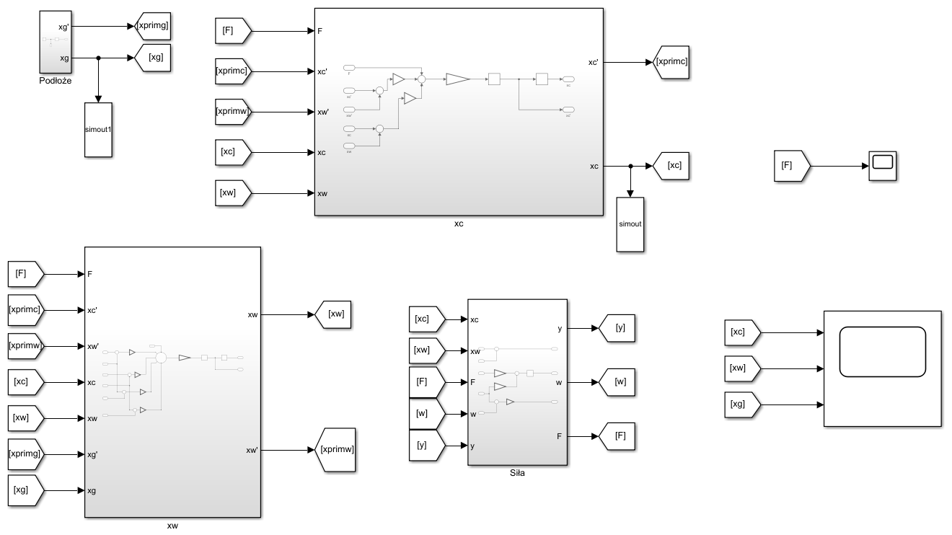
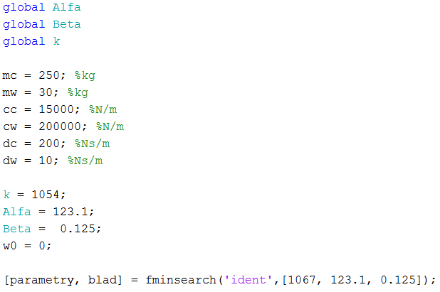
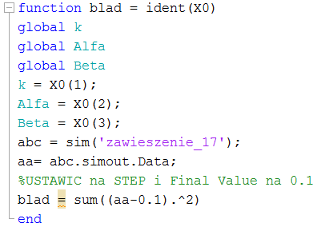
C. Sposób rozwiązania problemu
Wykorzystując pakiet SIMULIK zamodelowano układ równań i dokonano nastaw regulatora:
Przyjęto k=1054, Alfa=123.1 Beta=0.125.

Slide 4
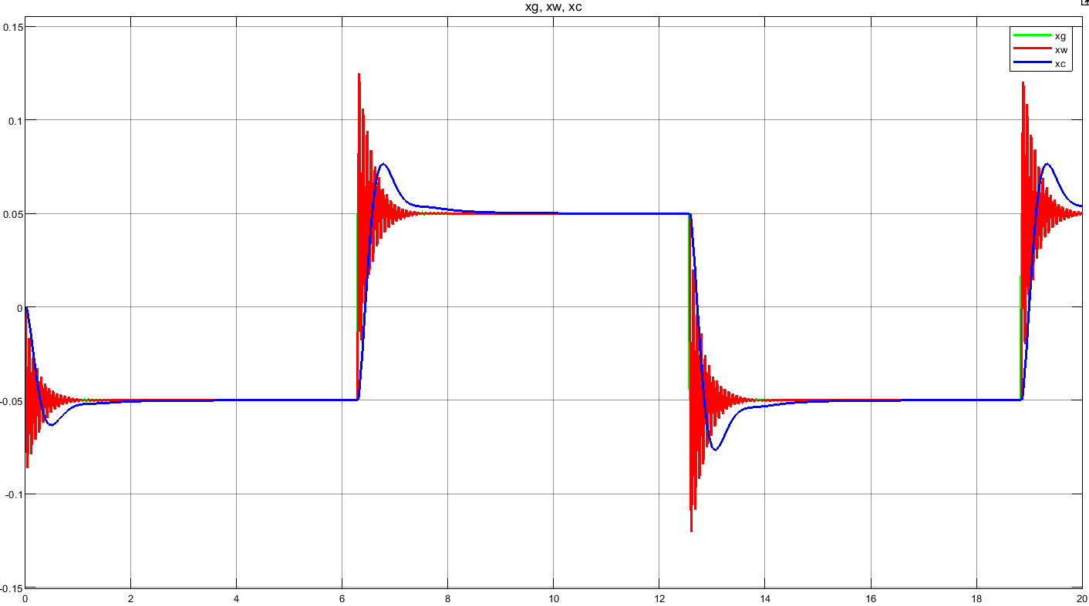
D. Wyniki
Zachowanie regulatora przy optymalnych nastawach dla symulowanej wyboistej drogi.

Slide 5
E. Wnioski
Po przyjęciu modelu dwumasowego i potraktowaniu samochodu jako układu masowo – sprężystego jesteśmy w stanie skutecznie rozważać zachowanie zawieszenia samochodowego w zależności od terenu po którym porusza się samochód. Ważnym elementem optymalnej stabilizacji jest dobór odpowiedniego regulatora, który określa jej jakość. Przy odpowiednio dobranych parametrach regulacja następuje bardzo szybko i niezauważalnie dla kierowcy.

